Slide 1
IDA Pro、IDA Python
允公允能
日新月异
汇报人：李雅帆
学号：2213041
专业：信息安全
时间：2024年10月21日

Slide 2
PART
01
工具介绍

Slide 3




IDA Pro
IDA Pro是一款强大的反汇编工具，广泛用于逆向工程和恶意软件分析。它支持多种处理器架构，能够将机器码转化为可读的汇编代码，帮助分析人员深入理解程序的工作原理。其主要功能如下：
+
反汇编
它能够将二进制文件转换为易于阅读和理解的汇编代码，使分析人员能够理解代码的逻辑和结构。
+
交互式界面
提供图形化用户界面，支持交互式操作，便于用户对反汇编代码进行分析和修改。
=
调试功能
IDA Pro的调试功能强大且多样化，支持多种调试器的集成，允许用户在本地或远程机器上进行实时监控。
它提供逐步执行、条件断点、内存和寄存器查看、调用栈分析以及多线程调试等功能，帮助分析人员深入理解程序的执行过程。

Slide 4
IDA Pro
插件和脚本支持
提供强大的插件机制，用户可以根据需求扩展功能，支持Python脚本，便于自动化和定制分析流程。
+
静态和动态分析
除了静态分析外，IDA Pro还可以与调试器结合进行动态分析，监视程序运行时的行为。
+
图形化视图
控制流图（CFG）：可视化展示程序的执行路径，帮助用户理解代码逻辑。
调用图：展示函数之间的调用关系，便于分析程序结构和依赖性。
=
多架构支持
支持多种处理器架构，包括x86、x64、ARM、MIPS、PowerPC等，使其适用于不同平台的逆向工程。

Slide 5
IDA Pro应用场景
恶意代码分析
软件调试
病毒分析：可以使用IDA Pro对病毒、木马等恶意软件进行逆向分析，了解其工作原理、传播方式和攻击手段，从而制定有效的防御措施。
恶意软件检测：通过逆向分析恶意软件的代码，可以提取其特征码，用于构建恶意软件检测系统
动态调试：IDA Pro提供了动态调试功能，允许用户在运行时跟踪程序的执行过程，观察变量的变化、内存的使用情况等。
断点设置：可以在IDA Pro中设置断点，当程序运行到指定位置时暂停执行，以便进行详细的代码分析和调试。
漏洞分析
逆向工程
漏洞复现：在漏洞分析过程中，IDA Pro可以帮助复现漏洞场景，了解漏洞的触发条件和影响范围 。
漏洞修复建议：通过对漏洞代码的深入分析，IDA Pro可以提供漏洞修复建议。
IDA Pro能够深入解析各种类型的可执行文件，包括PE、ELF等格式，将其二进制代码转换为更易于理解和分析的高级编程语言表示形式。

Slide 6
IDA Python
IDA Python 是一个集成在 IDA Pro 反汇编工具中的脚本语言扩展，允许用户通过 Python 脚本对二进制文件进行自动化分析和定制。它提供了强大的 API，使用户能够访问和修改 IDA 的内部数据结构，从而可以编写复杂的分析工具。用户可以通过 IDA Python 实现自动化的反汇编、控制流图生成、数据提取等任务。其功能特点如下：
+
自动化分析
IDA Python可以自动执行一系列的分析任务，如自动分析程序结构、查找漏洞、修改程序行为等，显著提高逆向工程的效率。
+
数据处理能力
借助Python强大的数据处理能力，IDA Python可以处理复杂的二进制数据，提取有用信息，进行数据分析。
=
脚本编写
IDA Python支持用户编写自定义脚本，实现特定的分析需求。这些脚本可以保存和复用，方便用户在不同项目中快速应用。

Slide 7



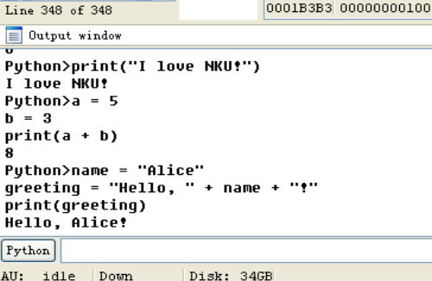
准备工作
安装IDA Pro、IDA Python
将恶意代码分析工具中的ida文件夹进行解压，安装IDA Pro。
IDA Python测试
IDA 文件夹已经帮助我们配置好了 IDA Python 插件，直接在控制台测试。

Slide 8
PART
02
IDA Pro用法
介绍我在Labo5-1中学习到的新的有关IDA Pro的知识。

Slide 9
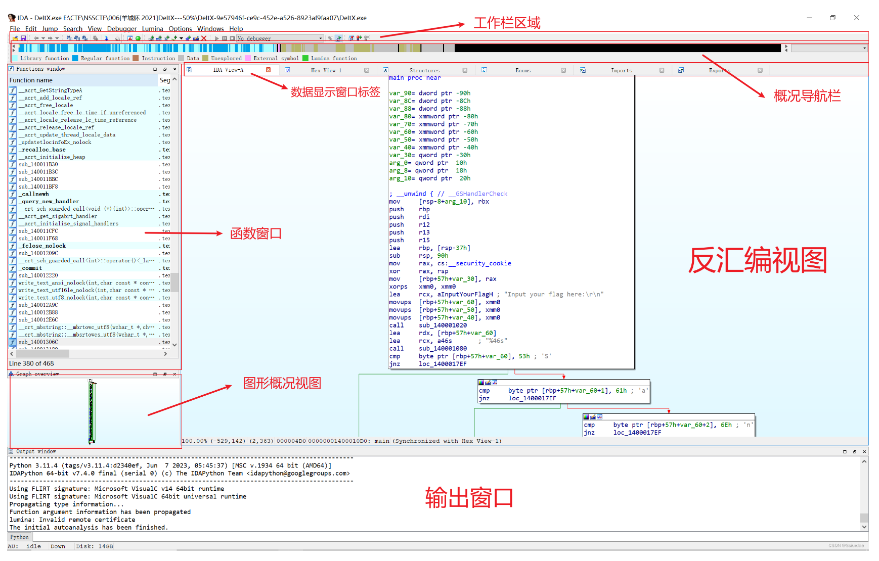
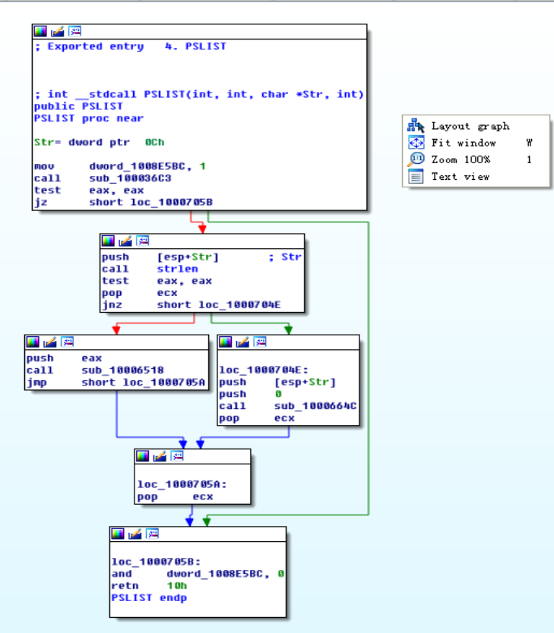
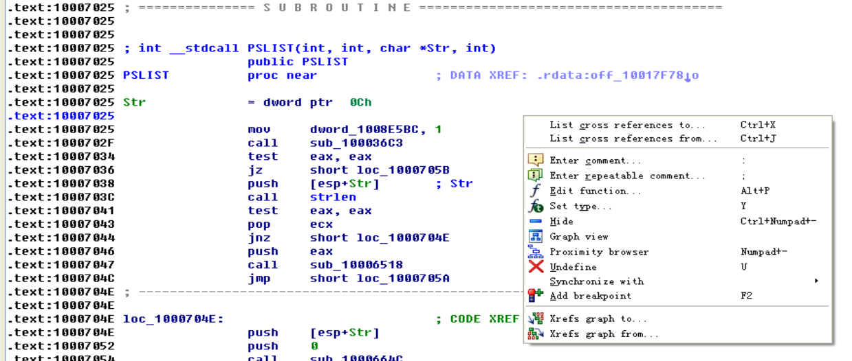
界面切换
界面切换
图形视图和文本视图可以通过空格键切换。
或者右键，选Graoh view/Text view。

Slide 10
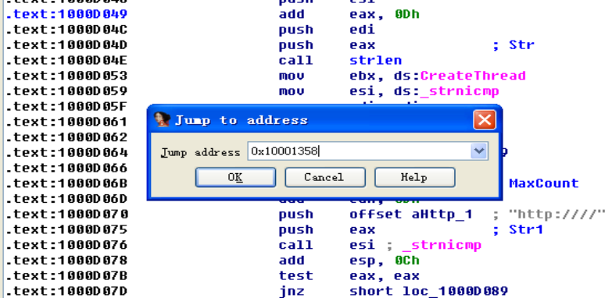
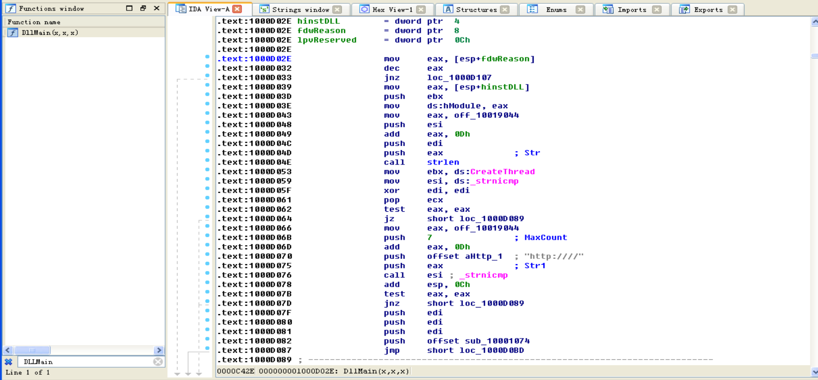
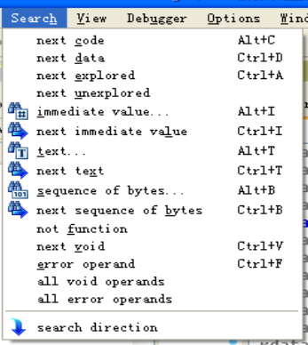
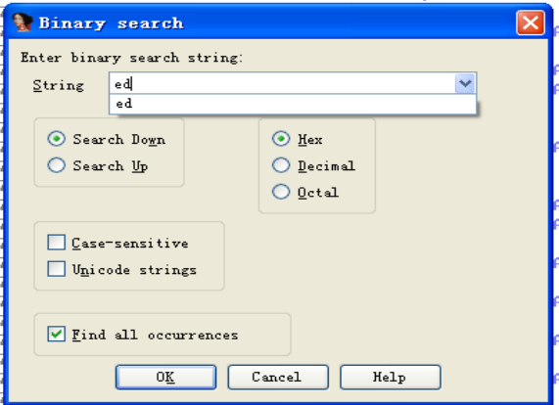
搜索跳转
Ctrl+F
函数搜索
在Function window输入具体的函数名搜索函数，点击可跳转到函数所在位置。
地址搜索
G快捷键，输入地址，点击ok，跳转到相应地址。
指令搜索
我们选择菜单中的 Search 中的
Sequence of Bytes搜索 in 指令。

Slide 11
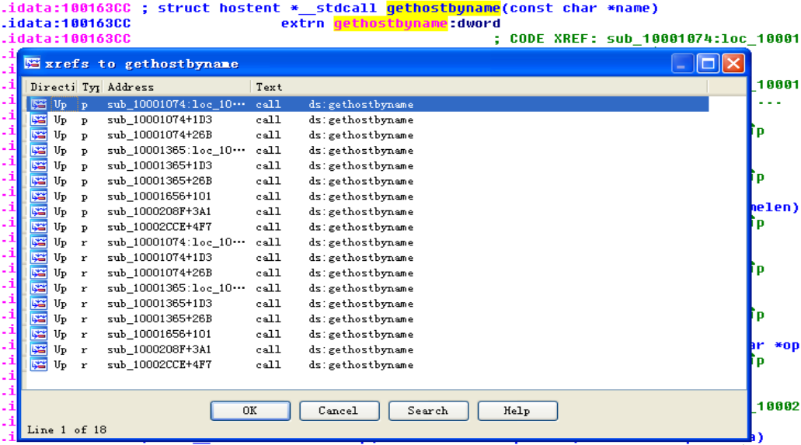
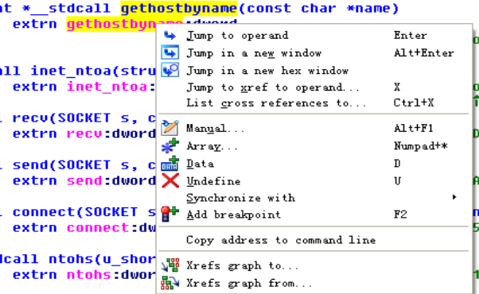
交叉引用
交叉引用
Ctrl+X 快捷键，或者右键-Jumo to xref to operand…定位其交叉引用情况，查看函数的交叉引用情况。

Slide 12
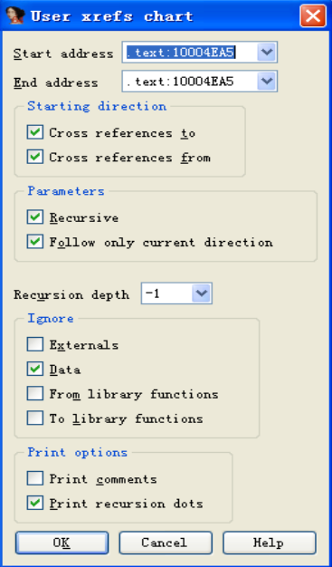
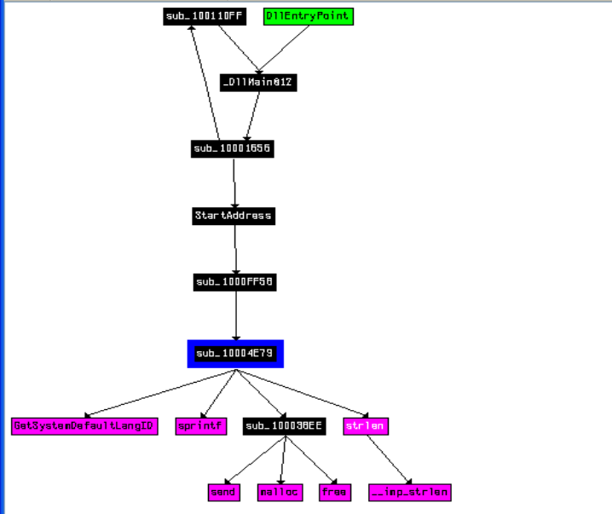
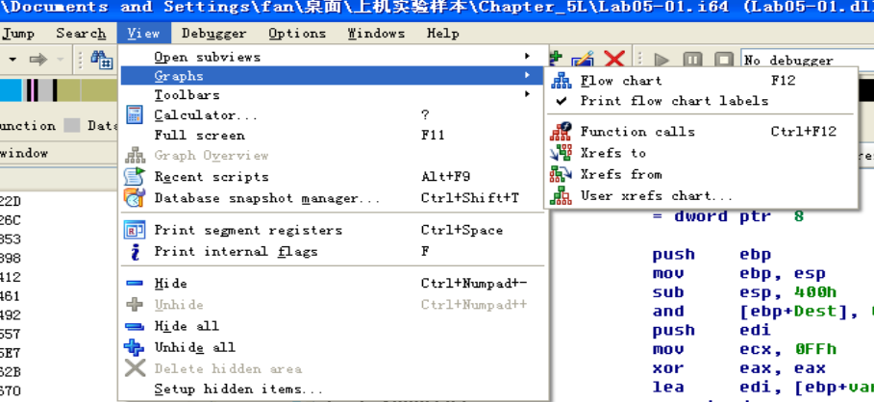
交叉引用
交叉引用图
View——Graphs——User Xrefs Chart，点击确定，查看函数的交叉引用图。

Slide 13
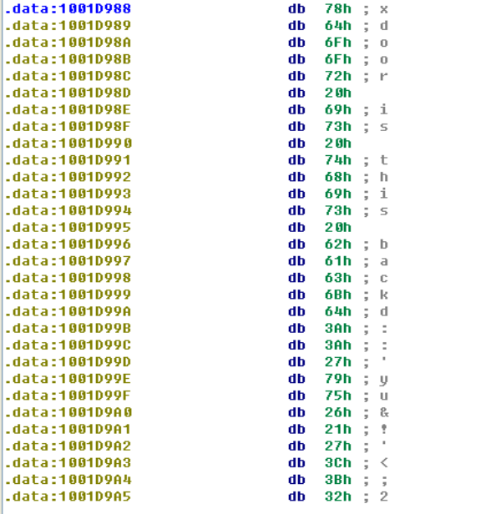
数据类型转换
数据类型转换快捷键
D ：转换成数据形式)
A：转换成字符形式转
C：转换成汇编代码
U ：转成原始字符
Shift+E ：导出数据。如果有想导出的数据，选中然后shift+e，选择你想导出的方式。

Slide 14
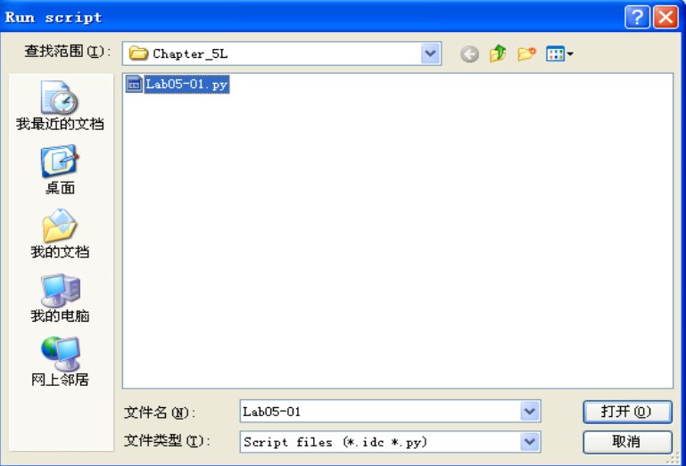
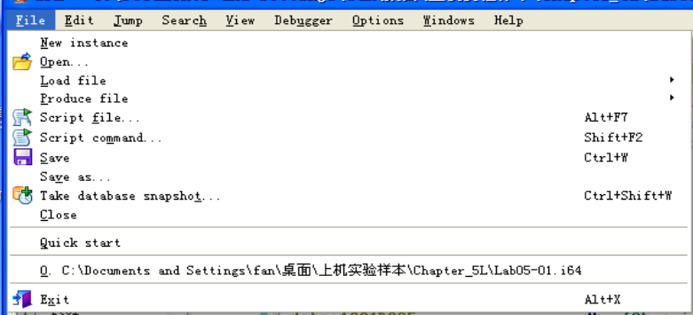
IDA Python
运行python脚本
已经安装了IDAPython插件，运行Lab05-01.py，流程为File-Script file,然后选择要运行的文件，会在输出窗口呈现运行结果。

Slide 15
PART
03
Yara规则

Slide 16
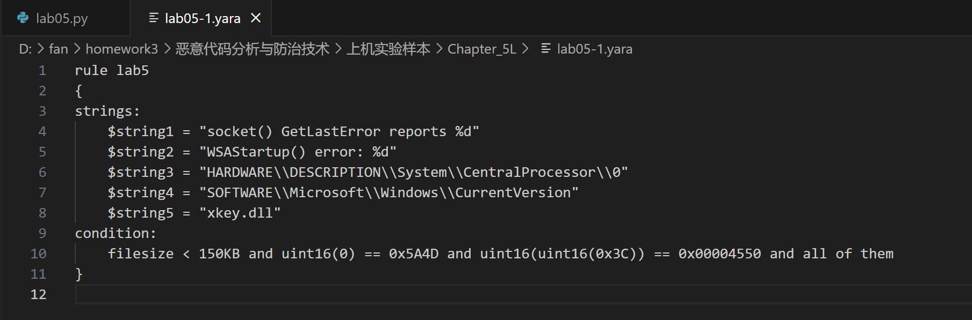
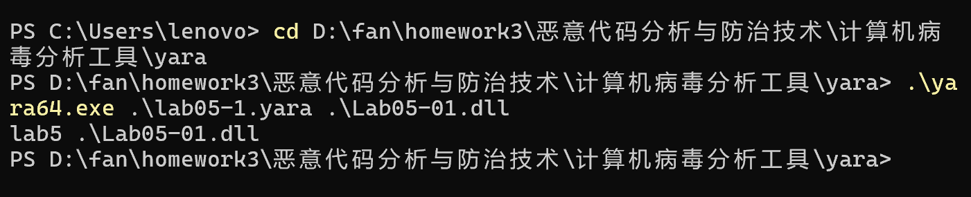
Yara
Yara规则编写
利用String对文件字符串进行分析，利用得到的字符串进行yara规则的编写。

Slide 17
PART
04
IDA python
脚本编写

Slide 18
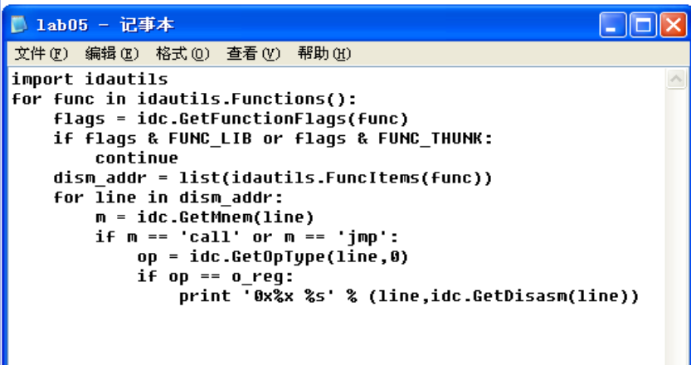
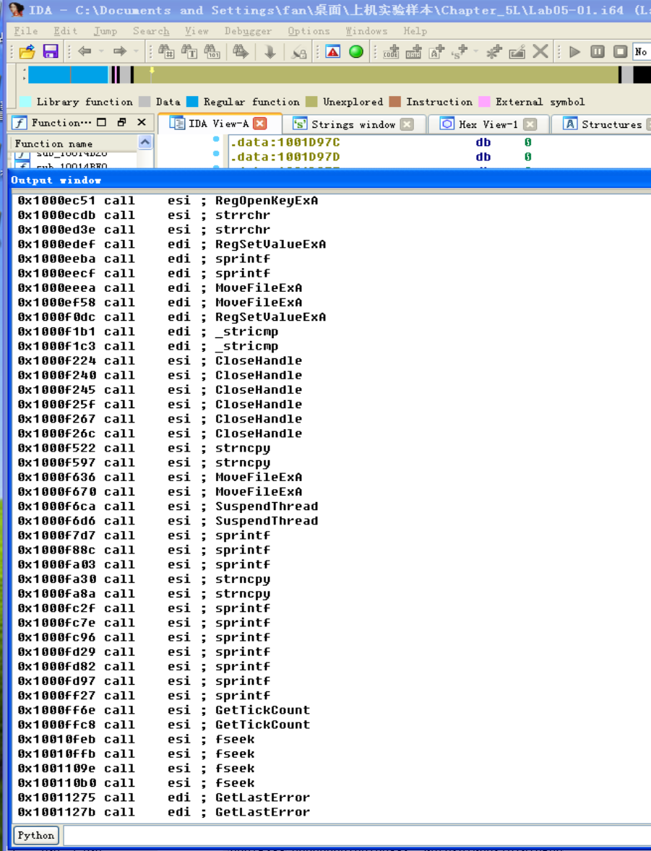
IDA Python脚本
IDA Python脚本作用
遍历二进制文件中的所有函数，并找出那些包含对寄存器间接调用（call）或跳转（jmp）指令的函数地址及其对应的汇编指令。

Slide 19
PART
05
心得体会

Slide 20

心得体会
在进行“Lab 05-1”实验的过程中，我使用 Windows XP 下的 IDA Pro工具，分析了 lab05-01.dll 程序，发现了它的多种特殊功能。
通过静态分析，我可以直接观察代码的结构和功能，识别关键的 API 调用和数据结构。动态分析则让我看到恶意软件在实际运行中的目标，这为静态分析结果提供了重要的补充。
IDA Python脚本的编写让我体会到自动化逆向工程的强大。通过 IDAPython，我们可以快速定位特定的代码模式和函数调用，显著提高分析效率。这在处理复杂的二进制文件时尤其重要。

Slide 21
THANK YOU
谢谢大家
允公允能
日新月异
汇报人：李雅帆
学号：2213041
专业：信息安全
时间：2024年10月21日

